Slide 1
МУНИЦИПАЛЬНОГО БЮДЖЕТНОГО ДОШКОЛЬНОГО ОБРАЗОВАТЕЛЬНОГО УЧРЕЖДЕНИЯ
"ДЕТСКИЙ САД № 52 «РОСИНКА" ГОРОДА ДИМИТРОВГРАДА УЛЬЯНОВСКОЙ ОБЛАСТИ"
Презентация опыта работы по теме
«Развитие творческих способностей дошкольника
посредством художественно - творческой деятельности».
(первая младшая группа)

Slide 2
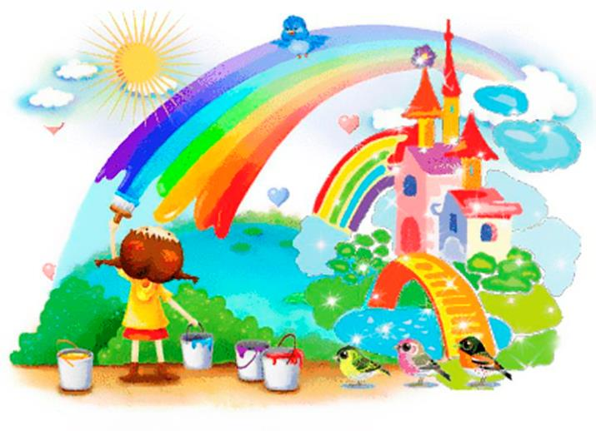
«Творчество» (креативность) - активная, целенаправленная деятельность, в результате которой ребёнок создаёт новое, оригинальное, проявляя воображение, реализуя свой замысел самостоятельно находя средство для его воплощения.

Slide 3
Современное общество предъявляет новые требования к системе дошкольного образования. Проблема всех педагогов, согласно ФГОС – воспитание нового поколения людей, обладающих высоким творческим потенциалом. У человека должны быть сформированы творческие способности, развито нестандартное видение мира, новое мышление. Поэтому проблема творческого развития ребенка приобретает особую актуальность.
Художественное творчество, которое воспринимается детьми с удовольствием, как увлекательная игра, способствует решению данной проблемы.

Slide 4
Целью является : развитие художественно-творческих способностей детей.
Задачи:
Сформировать у детей интерес к различным видам художественного творчества.
Помочь детям овладеть приёмами и техниками художественного творчества.
Способствовать активному вовлечению родителей в совместную деятельность с ребёнком в условиях семьи и детского сада.
Развивать познавательную активность, нестандартное мышление, воображение, креативность (творчество).
Развивать мелкую моторику рук.
Воспитывать аккуратность при выполнении работ, умение доводить начатое дело до конца, помогать своим товарищам.

Slide 5
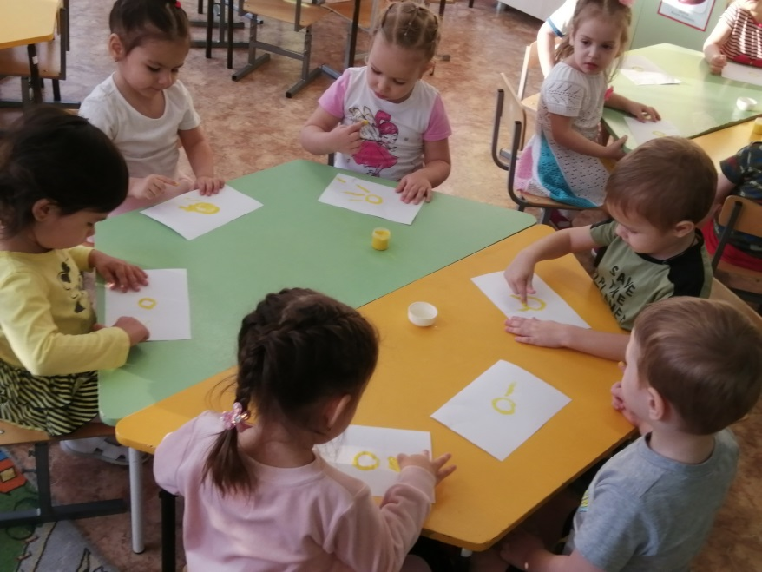
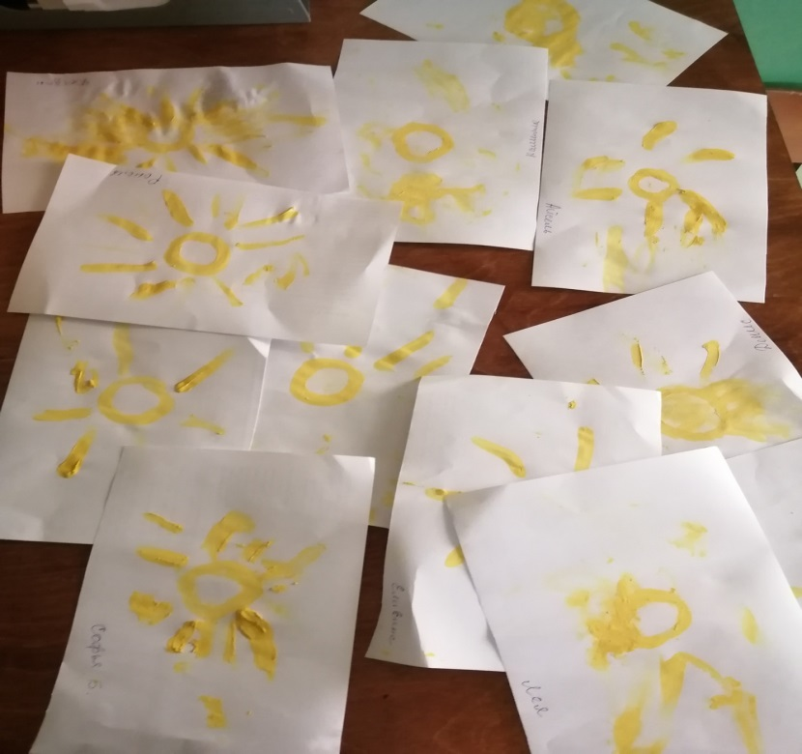
Рисование пальчиками
«Лучики для солнышка»
«Нарисуем желтый круг, После лучики вокруг – Пусть на белом свете Ярче солнце светит!»

Slide 6
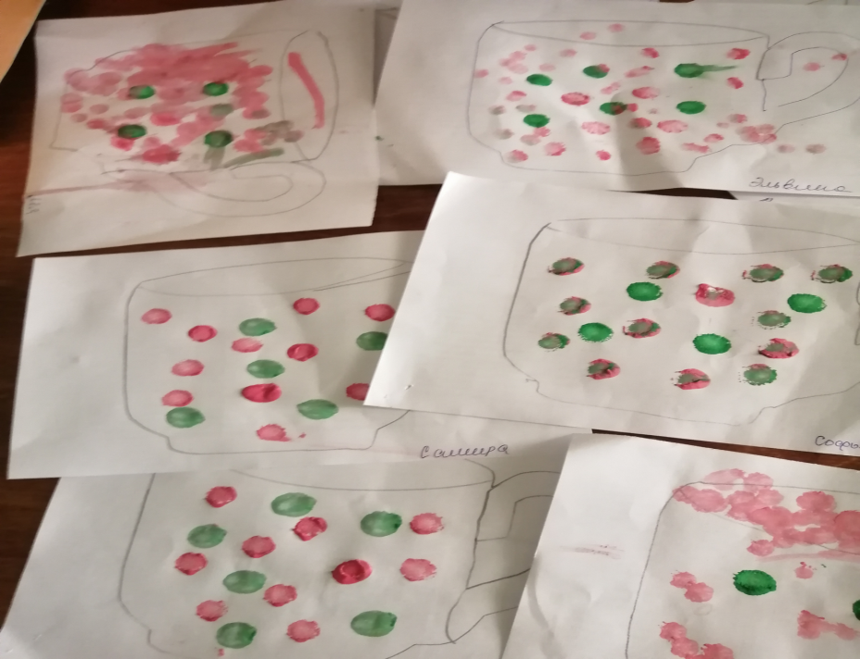
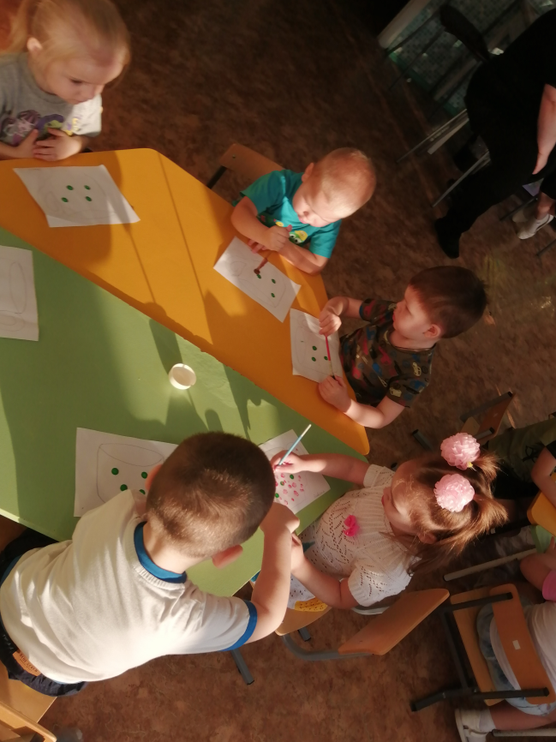
Рисование рисованию методом тычка «Украсим чашку»
«На листочке я рисую, Я рисую, как умею: То вверху я, то внизу я, То правее, то левее. На меня глядят, красуясь, Загогулинки, кружочки... Потому что я рисую, Их рисую на листочке.»

Slide 7
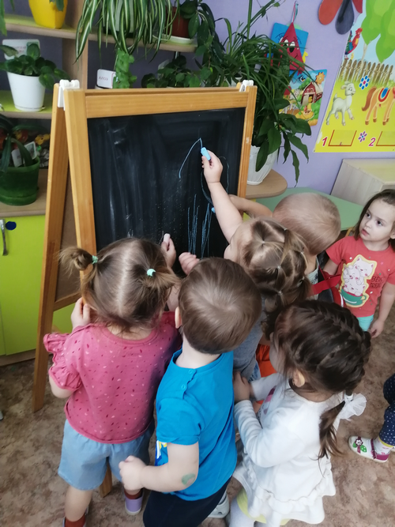
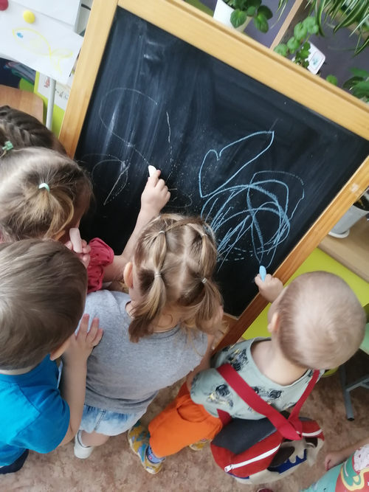
«Мелки мы взяли, Дом нарисовали С чудесными окошками, С собачками и кошками…»

Slide 8
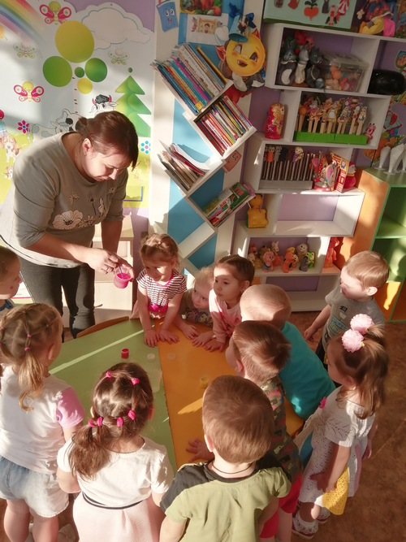
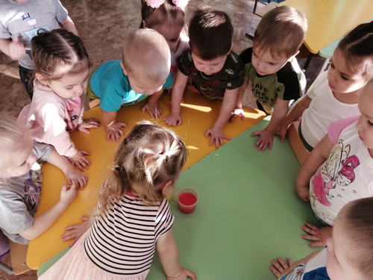
Эксперимент
с водой и краской

Slide 9
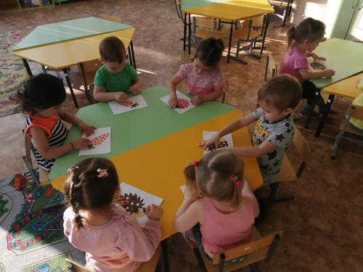
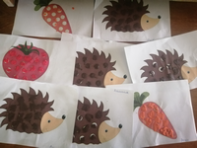
Пластилинография

Slide 10
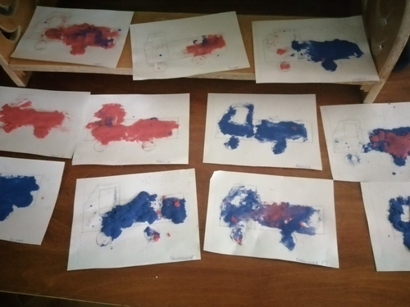
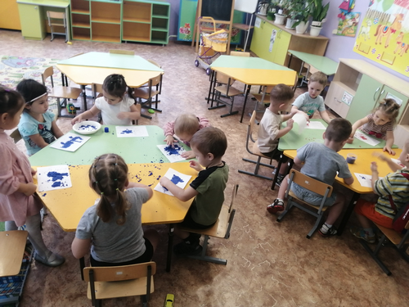
Аппликация цветным песком
Нет, напрасно мы решили
Прокатить кота в машине:
Кот кататься не привык —Опрокинул грузовик.

Slide 11
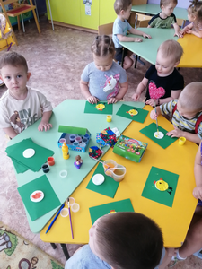
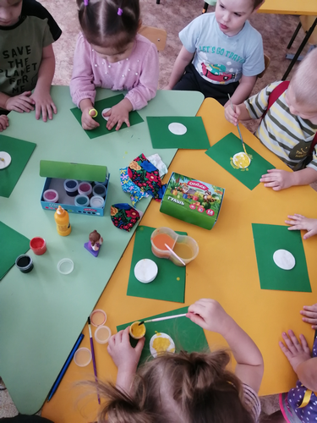
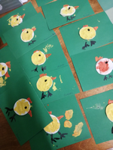
Аппликация из ватных дисков
«Желтый Цыпленок»

Slide 12
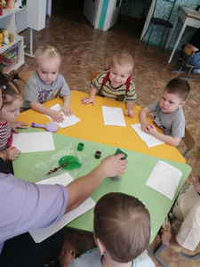
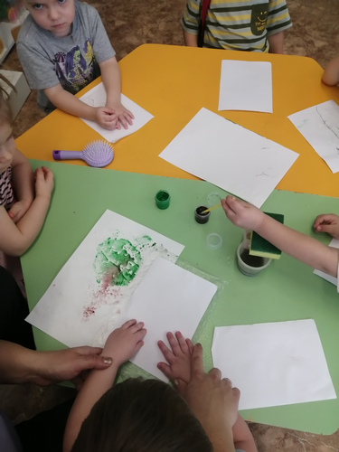
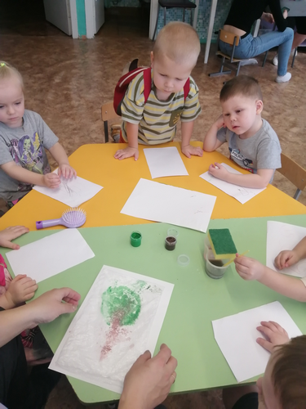
РИСОВАНИЕ ЦЕЛЛОФАНОВЫМ ПАКЕТОМ

Slide 13
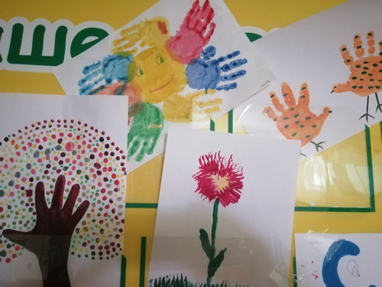
Выставки совместного творчества детей и родителей
«Разноцветная палитра»

Slide 14
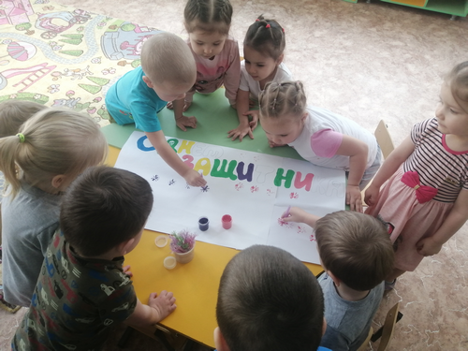
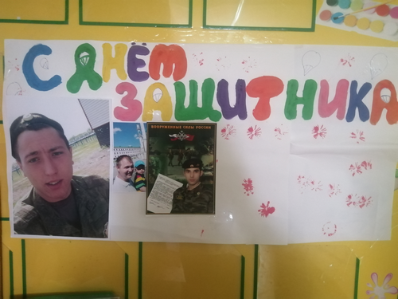
Совместная подготовка детей и воспитателя
к поздравлению с 23 февраля

Slide 15
Таким образом, целенаправленная продуктивная художественно- творческая деятельность способствует развитию творческих способностей младших дошкольников. Использование наряду с традиционными нетрадиционных приемов художественной деятельности стимулируют творческую активность, мышление, воображение, «погружают» ребенка в атмосферу творчества.
Роль педагога, во-первых: сформировать способность СМОТРЕТЬ и ВИДЕТЬ; ЧУВСТВОВАТЬ, ПОЗНАВАТЬ, ТВОРИТЬ; вооружить детей умениями (что можно сделать, из чего, с помощью каких материалов и оборудования); во-вторых : вовлечь родителей в активную совместную деятельность. Только так у ребёнка возникнет желание проявлять творчество в самостоятельной продуктивной деятельности.

Slide 16
Спасибо за внимание!

